Slide 1
ФЛОРА І РОСЛИННІСТЬ ПЕРЕЗВОЛОЖЕНИХ ТЕРИТОРІЙ В МЕЖАХ М. МЕЛІТОПОЛЬ
Роботу виконала:
Ємцева Анастасія Олексіївна,
Учениця 10 класу
Мелітопольського ліцею №19
Науковий керівник: Подорожний Сергій Миколайович
к.б.н, доцент мдпу
ім. Б. Хмельницького,
науковий керівник ман

Slide 2
Мета роботи:
встановлення видового складу вищих рослин, виявлення структури флори і використання отриманих даних для управління перезволоженими територіями в межах м. Мелітополя.

Slide 3
Завдання:
надати фізико-географічну характеристику перезволожених територій м. Мелітополя;
виявити видовий склад вищих рослин перезволожених територій м. Мелітополя;
проаналізувати систематичну, ареалогічну та біоморфологічну структуру флори перезволожених територій;
розробити рекомендації щодо збереження, використання та управління рослинними комплексами перезволожених територій в межах м. Мелітополя;

Slide 4
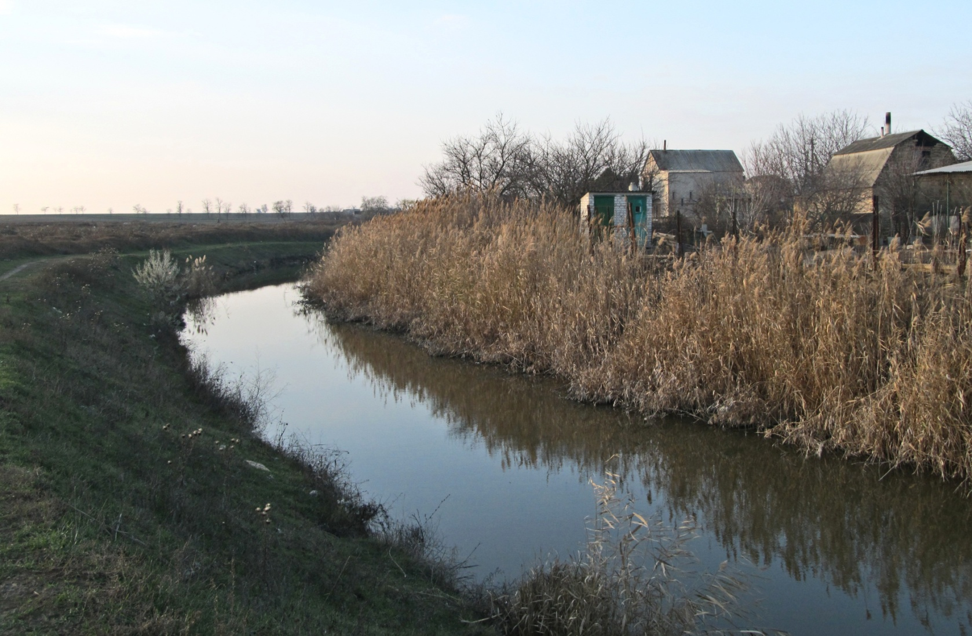
Піщанська балка

Slide 5
Кізіярська балка

Slide 6
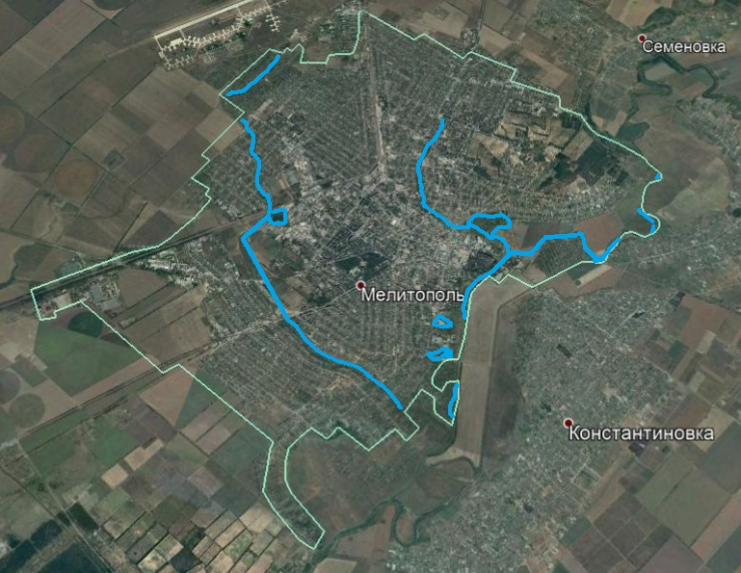
Розміщення місць з водно-болотною рослинністю на території м. Мелітополя
2
1- Піщанський струмок;
2- Кізіярський струмок;
3- р. Молочна;
4- заплавні озера
4
1
3

Slide 7
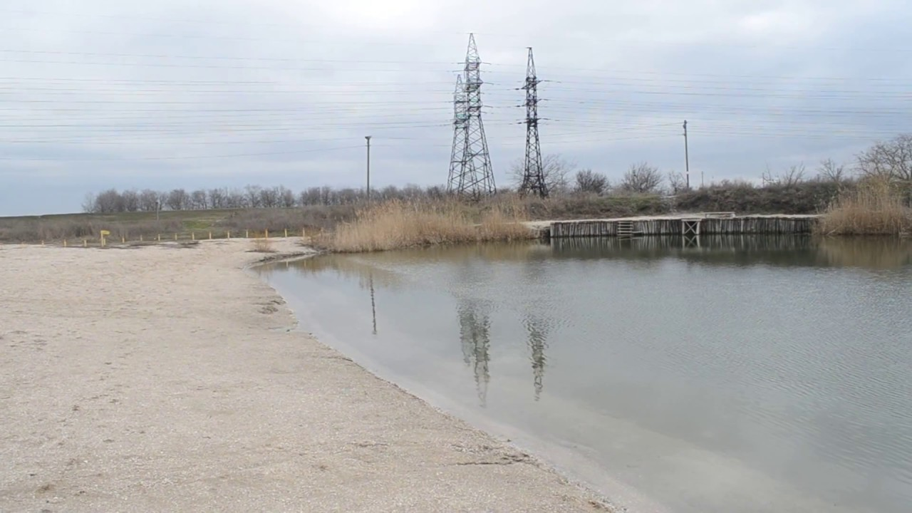
озеро Гарячка

Slide 8
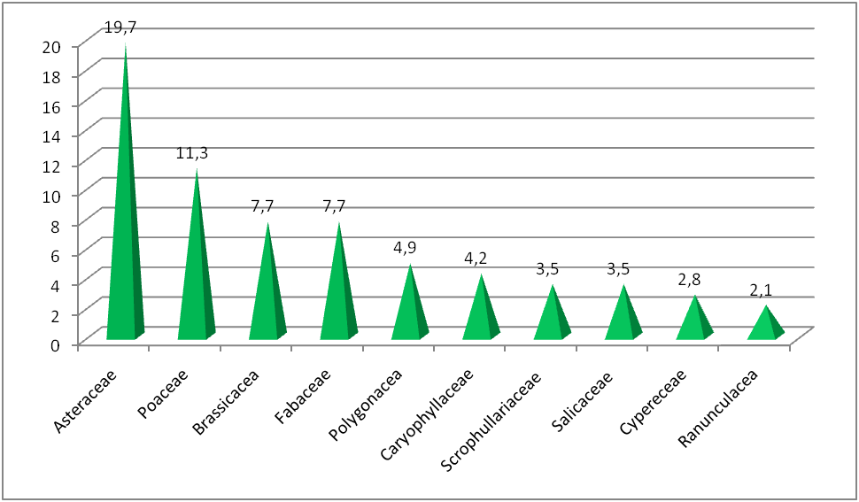
Систематичний спектр флори вищих судинних рослин перезволожених території м. Мелітополя (%)

Slide 9
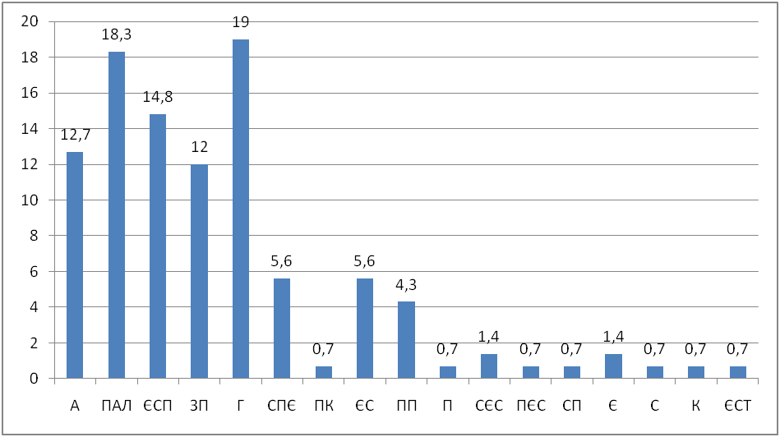
Ареалогічна структура флори перезволожених територій м. Мелітополя (%)

Slide 10
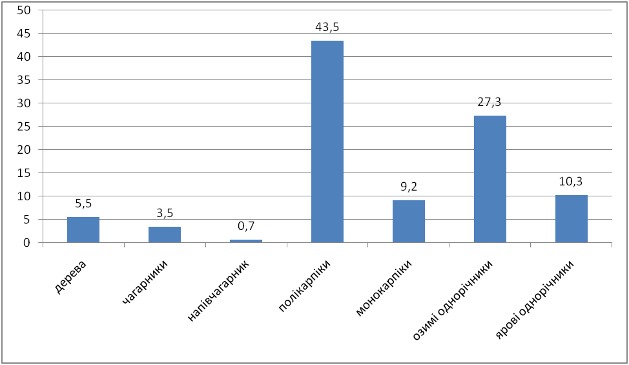
Біоморфологічний спектр флори перезволожених територій м. Мелітополя (%)

Slide 11
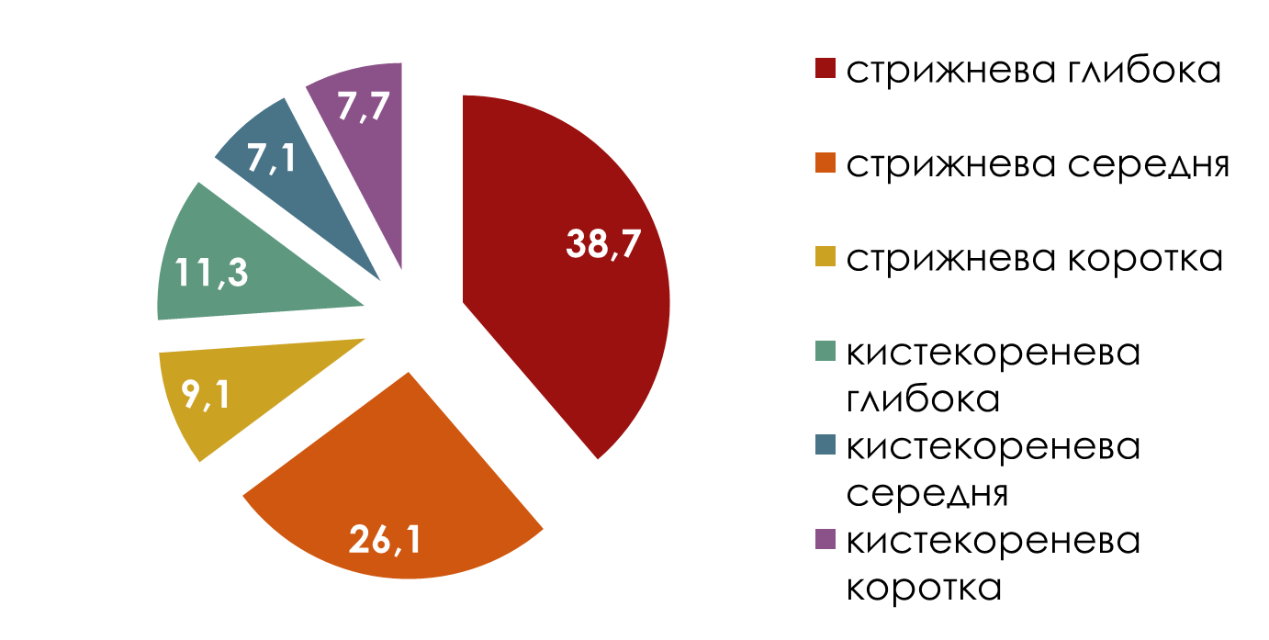
Структура флори за типами кореневих систем перезволожених територій м. Мелітополя (%)

Slide 12
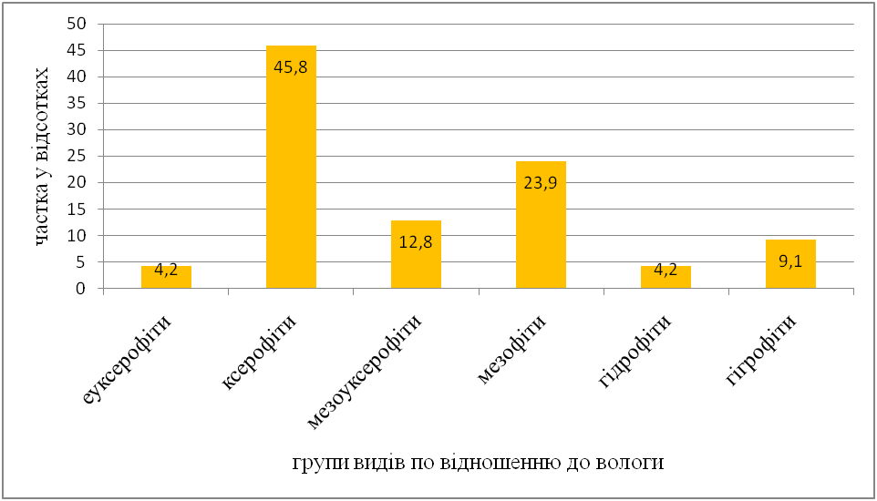
Структура флори перезволожених територій м. Мелітополя по відношенню до вологи

Slide 13
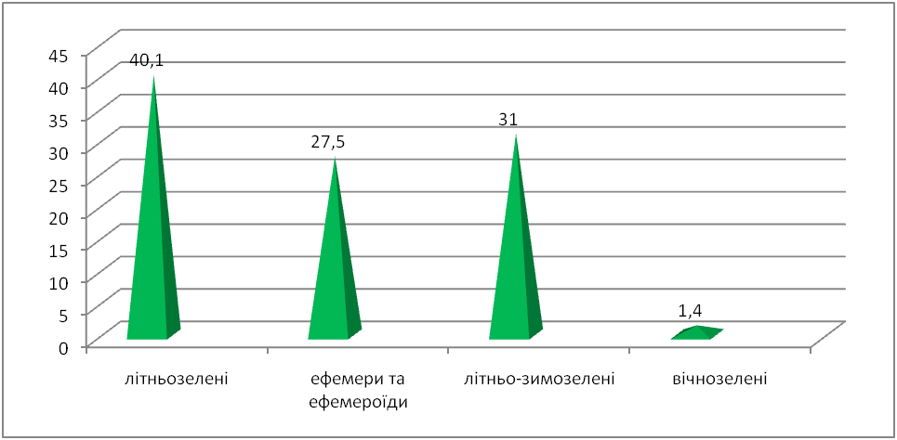
Спектр флори перезволожених територій за ритмами вегетації

Slide 14
Список використанних джерел
Голубев В.Н., Корженевский В.В. Методические рекомендации по геоботаническому изучению и классификации растительности Крыма. - Ялта: ГНБС, 1985. - 37 с.
Голубев В.Н. Некоторые методические вопросы сравнительно-географического изучения эколого-биологических особенностей растительности // Изв. АН Груз. ССР. Сер.биол. – 1977. – 3, № 4. – C. 332-336.
Доброчаева Д.Н., Котов М.И., Прокудин Ю.Н и др. Определитель высших растений Украины / Доброчаева Д.Н., Котов М.И., Прокудин Ю.Н. и др. – К.: Наук. Думка, 1987. – 548 с.
Дубына Д.В., Шеляг-Сосонко Ю.Р. Плавни Причерноморья. - Киев: Наук. думка, 1989. – 272 с.
Кондратюк Е.Н., Бурда Р.И., Остапко В.М. Конспект флоры юго-востока Украины: Сосудистые растения. – К.: Наук. думка, 1986. – 192 с.
Малышев Л.И. Флористическое районирование на основе количественных признаков // Ботан. журн. – 1973. – 58, № 11. – С. 1581-1588.
Остапко В.М. Сосудистые растения юго-востока Украины / В.М. Остапко, А.В. Бойко, С.Л. Мосякин. – Донецк: Изд-во "Ноулидж", 2010. – 247 с.
Mosyakin S.L., Fedoronchuk M.M. Vascular plants of Ukraine: A nomenclatural checklist. - Kiev, 1999. - 346 p.

